Slide 1
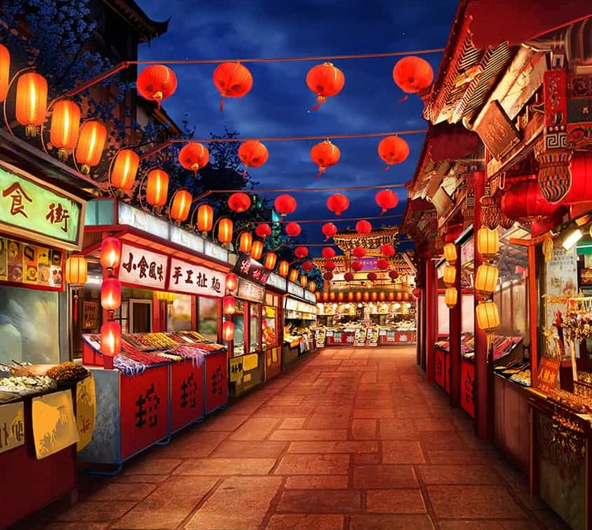
5. 마쓰리에서 주로 하는 활동

Slide 2
5. 마쓰리에서 주로 하는 활동
오미코시
샤테키
야타이
킨쿄스쿠이
요요쓰리
하나비

Slide 3
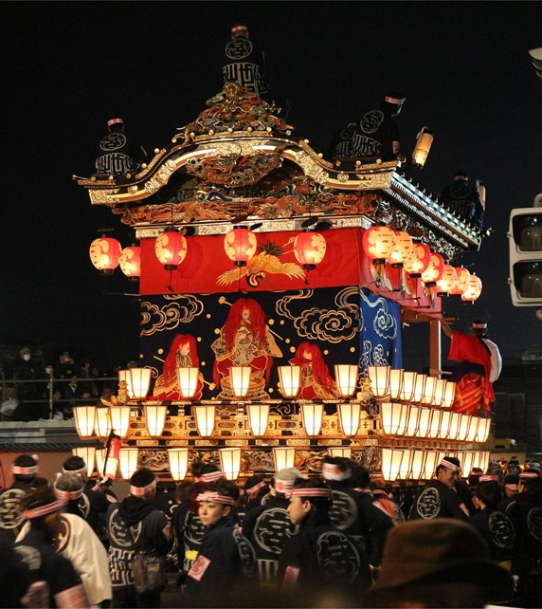
1. 오미코시(お神輿)
일종의 가마로, 일본에서는 안에는 신이 타고 있다고 생각한다.
일본의 신은 본래 신사 안에 거주하고 있다. 신을 밖으로 모시기 위한 도구가 바로 오미코시인 것. 그래서 오미코시의 모양은 신사 건물과 닮게 만든다.
오미코시의 코시(輿. 가마)란, 옛날 일본에서 사람들이 짊어지고 옮겼던 이동수단

Slide 4
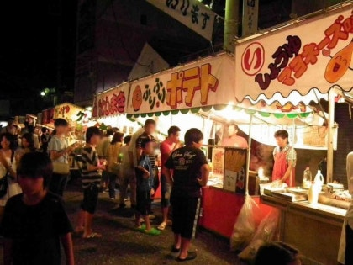
2. 야타이(屋台)
일본식 포장마차
축제 기간에만 열리는 것이 아니라, 평소에도 운영을 하나, 마쓰리 기간에는 더욱 많이 볼 수 있다.
타코야키나 오코노미야끼 같은 것을 파는 것이 일반적.

Slide 5
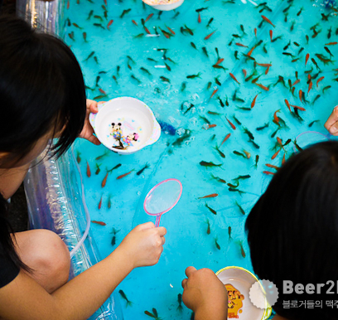
3. 킨쿄스쿠이
(金魚すくい)
일본의 전통 놀이 중 하나이다.
인형뽑기처럼, 어항 속 금붕어를 종이 뜰채로 건져내면, 그 금붕어를 가져갈 수 있다는 간단한 규칙. 대신, 그 뜰채가 종이인 관계로 찢어지기 매우 쉽다.

